Slide 1
La dimensione geopolitica degli infiniti conflitti mediorientali
Prof. Pasquale Iuso
Corso di laurea in Scienze Politiche Internazionali
Storia del 900

Slide 2
Un grande Medio Oriente o un Mediterraneo allargato?

Slide 3
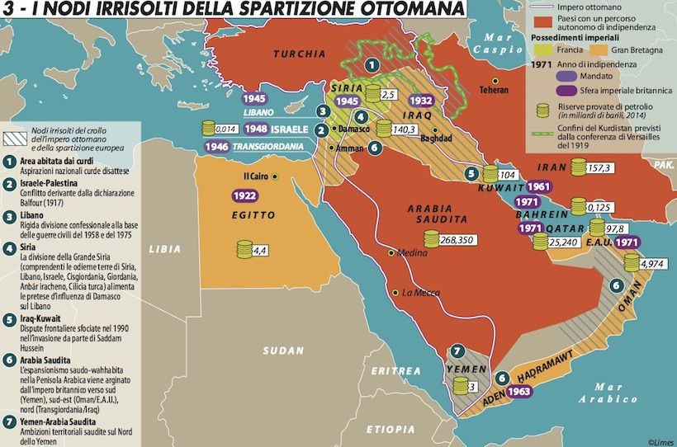

Slide 4
La dimensione geopolitica degli infiniti conflitti mediorientali
L’ arco di instabilità che si estende dall’Iran al Marocco non sembra mostrare per il momento segnali di affievolimento.
Queste aree di conflitto - dalla Siria alla Libia e allo Yemen – vanno inserite in un più ampio contesto geopolitico, in cui l'emergere di nuovi equilibri e l’avvio di processi di transizione possono ostacolare il ripristino di condizioni favorevoli al ritorno della pace.
Con la caduta del muro di Berlino, la divisione in primo, secondo e terzo mondo viene meno.
Nota: spunti da http://www.fermiamolaguerra.it/medio-oriente.html

Slide 5
La dimensione geopolitica degli infiniti conflitti mediorientali
Gli Stati Uniti, baluardo del free world, del capitalismo e libero mercato, hanno la meglio sull’ideologia comunista e il sistema sovietico.
Il mondo deve essere ridisegnato senza che vi sia più una contrapposizione netta e frontale. Non vi è più un Occidente contro Oriente.
Il Medio Oriente appare sempre più da decenni come il principale focolaio di guerre.
Il Medio Oriente va inquadrato in una zona molto ampia che va dall’Asia Centrale a tutto il nord africa.

Slide 6
La dimensione geopolitica degli infiniti conflitti mediorientali
In questa zona troviamo:
Il Pakistan, paese fortemente instabile, con forti tensioni interne, con l’eterna competizione con l’India, quella con l’Afganistan e quella meno nota con l’Iran.
Sul suo terreno (con poca copertura mediatica occidentale perché più lontano di altri) si gioca una partita enorme (oltre che di guerra a bassa intensità) tra USA, Cina, fondamentalismo islamista: l’Afghanistan diviene un territorio più conteso che mai.
Nota: spunti da http://www.fermiamolaguerra.it/medio-oriente.html

Slide 7
La dimensione geopolitica degli infiniti conflitti mediorientali
Iraq e Siria: siamo nella mezzaluna fertile ed i due paesi sono ormai un solo campo di battaglia dove si fronteggiano gli attori nazionali, le milizie islamiste, quelle a sfondo confessionale (SCIITI E SUNNITI), le potenze globali, le debolezze degli stati istituzionali.
Turchia e Kurdistan:
Israele e Palestina: con un conflitto pluridecennale
La Libia: con i nuovi arrivi della Turchia e della Russia
L’Arabia Saudita: con le sue tendenze egemoniche nell’arera
Il motore dei conflitti non può che essere la risorsa e, in questo caso, i combustibili fossili presenti in Arabia, Iraq, Iran, Libia, etcc..
Nota: spunti da http://www.fermiamolaguerra.it/medio-oriente.html

Slide 8
La dimensione geopolitica degli infiniti conflitti mediorientali
Visto che la guerra è, nelle sue declinazioni, un altro modo di esprimersi della politica e che la politica di potenza è la conquista dello spazio, il perimetro del conflitto è definito
Vengono attratte nella competizione le potenze esterne e gli interessi di Iran ed Arabia ad assumere il ruolo di potenze regionali (scontrandosi di fatto per l’egemonia)

Slide 9
La dimensione geopolitica degli infiniti conflitti mediorientali
In Medio Oriente si misurano, quindi, le capacità di potenza di attori regionali (Israele, Egitto, Iran, Turchia, Arabia Saudita) con quelle degli attori mondiali (Usa, Russia, Cina); e fenomeni migratori.
Questi molteplici fronti determinano un disastro umanitario, fenomeni migratori devastanti, ed una crisi a livello globale dei rapporti con il mondo islamico e con il crescere del rischio terrorismo

Slide 10
Riprendiamo la mappa della teoria dello scontro delle civiltà: cosa osserviamo?

Slide 11
Riprendiamo il big space ossia le zone di influenza in un mondo multipolare. Cosa osserviamo e come lo analizziamo?

Slide 12
Le linee di frattura
Nelle divisioni fra zone di influenza (big space) corrono altrettante linee di potenziali fratture (o di confronto economico etcc.)
Andando a identificare il nostro big space (zone 5 e 8) possiamo quindi definire un perimetro attraversato da fratture ideologiche, religiose, culturali, politiche che affondano le loro radice nel tempo lontano e che sono prepotentemente emerse all’indomani del 1945 e del 1989

Slide 13
Le linee di frattura
Un perimetro di guerra molto vasto ed articolato, al cui interno i conflitti si determinano e si sviluppano in modo differente. Dalle primavere arabe, all’esplosione dei conflitti tribali; dalla dimensione israelo-palestinese a quella sunnita-sciita; dalla volontà di potenza regionale o macro regionale, a quella del conflitto regionale per interposta potenza (globale)
Ad una centralità della motivazione economica subentra una centralità della motivazione di potenza e di identità, ma soprattutto si intreccia con una visione (culturale, economica etcc.) del mondo occidentalizzata che risulta decisamente in crisi.

Slide 14
I confini: una linea variabile

Slide 15
Le linee di frattura trasnazionali

Slide 16
La terra dei conflitti

Slide 17
Linee di frattura e linee di conflitto
Se riprendiamo i modelli geopolitici che abbiamo visto e le loro evoluzioni, si possono notare delle interessanti sovrapposizioni e successive differenziazioni.
Ai lati della strozzatura del medio oriente così come l’abbiamo definita si trovano le due aree di grandi consumatori di prodotti petroliferi , mentre in quella stessa strozzatura c’è chi lo produce
Sulla carta si vede bene come ci si trovi di fronte una sorta di crocevia di tre continenti ma anche di tre grandi potenze (USA, Russia, Cina): un contesto con il quale ci stiamo confrontando da oltre venti anni per assumere un ruolo egemonico
L’egemonia occidentale (USA ed Europa) è derivata tradizionalmente anche dal controllo dei mari e delle rotte, ed oggi si confronta con una Russia che cerca di arrivare in Europa attraverso la Turchia ed oggi la Libia e, verso l’oceano indiano, attraverso l’Iran.
Questo progetto si associa con la Cina al fine di determinare una grande rete infrastrutturale terrestre in parallelo con quella marittima con l’idea di una grande massa euroasiatica che colleghi l’Asia e l’Europa (Hertland/Area Pivot)

Slide 18
Linee di frattura e linee di conflitto
La terra di mezzo si chiama medio oriente che dobbiamo intendere in modo allargato soprattutto per non cadere nell’errore di sezionare in tanti conflitti quella che invece è una partita molto più ampia.
Un Medio Oriente allargato che di fatto va dal Pakistan ad est, fino alla Libia ed all’Algeria ad ovest, spingendosi verso il Sudan a sud ed inglobando la Turchia a Nord
Il medio oriente è quel luogo del mondo dove oggi si percepisce meglio la crisi dell’egemonia statunitense . Dove si tocca con mano la difficoltà degli USA a determinare gli esiti di questi conflitti sia in termini militari sia in termini egemonici: la durata e la persistenza dei conflitti e i loro risultati rendono chiaramente leggibile questa difficoltà.

Slide 19
Linee di frattura e linee di conflitto
L’elemento più caratterizzante sembrano essere degli inediti allineamenti delle potenze coinvolte: russo-cinese, iraniano-turco, e da ultimo russo-turco. Uno schema all’interno del quale non va dimenticato che la Turchia è un paese Nato ed utilizza l’arma del ricatto dei profughi.
Allineamenti che ci suggeriscono come questi attori si siano stufati degli USA egemoni nel mondo, segnando la crisi dell’unipolarismo americano nato sulle ceneri della guerra fredda, che legittimò l’esportazione della democrazia o frasi più forti come “gendarmi del mondo”, a fronte di una vittoria che sancì il modello occidentale (economico, politico-democrazia, culturale, sociale) come l’unico realmente in grado di assicurare la pace.

Slide 20
Linee di frattura e linee di conflitto
Di fatto questi nuovi allineamenti sembrano contestare una visione del mondo ed una egemonia sostanziale dell’occidente.
Una contestazione profonda che si esplicita in moltissimi modi, fra i quali il conflitto bellico è uno di questi.
Siamo di fronte ad asimmetrie che non vogliamo comprendere fino in fondo?
Ci stiamo avvicinando alla fine di 500 anni di egemonia occidentale?
L’ultimo successo USA nella regione è del 1978-79 con il Presidente Cart e la pace di Camp David fra arabi e palestinesi
Gli altri tentativi sono andati male e gestiti peggio
Obama nel 2015 è arrivato all’accordo con l’Iraq e poi a quello sul nucleare con Iran
Bombardieri e Droni non sono una strategia.
Oggi guardiamo anche cosa dicono la Turchia

Slide 21
Linee di frattura e linee di conflitto
La fisionomia che sta assumendo il MO si può dividere in tre fasce (vedi cartina sulle linee di frattura):
Una fascia neottomana a nord dove troviamo gli interessi della turchia
Una fascia centrale: quella della Siria di Assad, dall’Iran, dall’Iraq sciita, dal Libano di Hezbollah che è un gruppo di paesi che si oppone a egemoni a Usa
Una fascia Sud dove ritroviamo l’Egitto, l’Arabia e i paesi del golfo e Israele preoccupato da Iran (inedito allineamento), che si oppone a quella centrale

Slide 22
Linee di frattura e linee di conflitto
Lungo questi tre assi si stanno definendo i perimetri di conflitto geopolitico e le dinamiche politiche. Un asse della resistenza con capofila l’Iran e un asse sottostante della restaurazione che vuole impedire il mutamento della fisionomia della regione iniziato con la rivoluzione iraniana del 1979
Russia e Usa si confrontano con questa situazione, e se la Russia sembra avere una sorta di leadership sull’asse centrale lo stesso accade in quella sud (della resistenza) dove gli USA sembrano essere il capofila o vengono trascinati in questo confronto dai paesi amici.

Slide 23
Linee di frattura e linee di conflitto
Quale è stat la politica USA? Trump: speso 7000 miliardi di dollari senza giungere ad un risultato positivo. L’avventura USA in MO è negativa e fallimentare. Trump si scontra con l’establishement USA dove l’Iran è ancora visto come il demonio, l’accordo sul nucleare va cestinato perché non si occupa dell’atteggiamento regionale dell’Iran.
Questo è lo scenario geopolitico cui su sommano problemi culturali di comunicazione e di tolleranza, di reciproco riconoscimento. Problemi con nascono oggi e può risalire al nostro DNA dall’antica Grecia.

Slide 24
Linee di frattura e linee di conflitto
Gli occidentali hanno un bisogno patologico di un nemico che ci aiuti a rafforzarci nella nostra convinzione che siamo i migliori: l’asse del male, il barbaro, il balcanico …. Cerchiamo un nemico per dire a noi stessi che siamo i migliori, per rafforzare la nostra cultura e la nostra identità.
Noi siamo cresciuti con questa cultura. Hollywood: arrivano i nostri, gli indiani cattivi etcc.. Oggi abbiamo altri nemici …. ma le modalità di rappresentazione e di autorappresentazione degli attori in gioco sono le stesse

